Slide 1
Tacógrafo Digital
MANUAL DE USO
Como cadastrar, conectar e desconectar o motorista
Notes:
Olá! Neste manual, você vai aprender, passo a passo, a usar o tacógrafo digital do veículo para cadastrar um novo motorista, conectar o motorista antes de iniciar a viagem e desconectar ao final da jornada. É rápido e simples. Vamos lá?

Slide 2
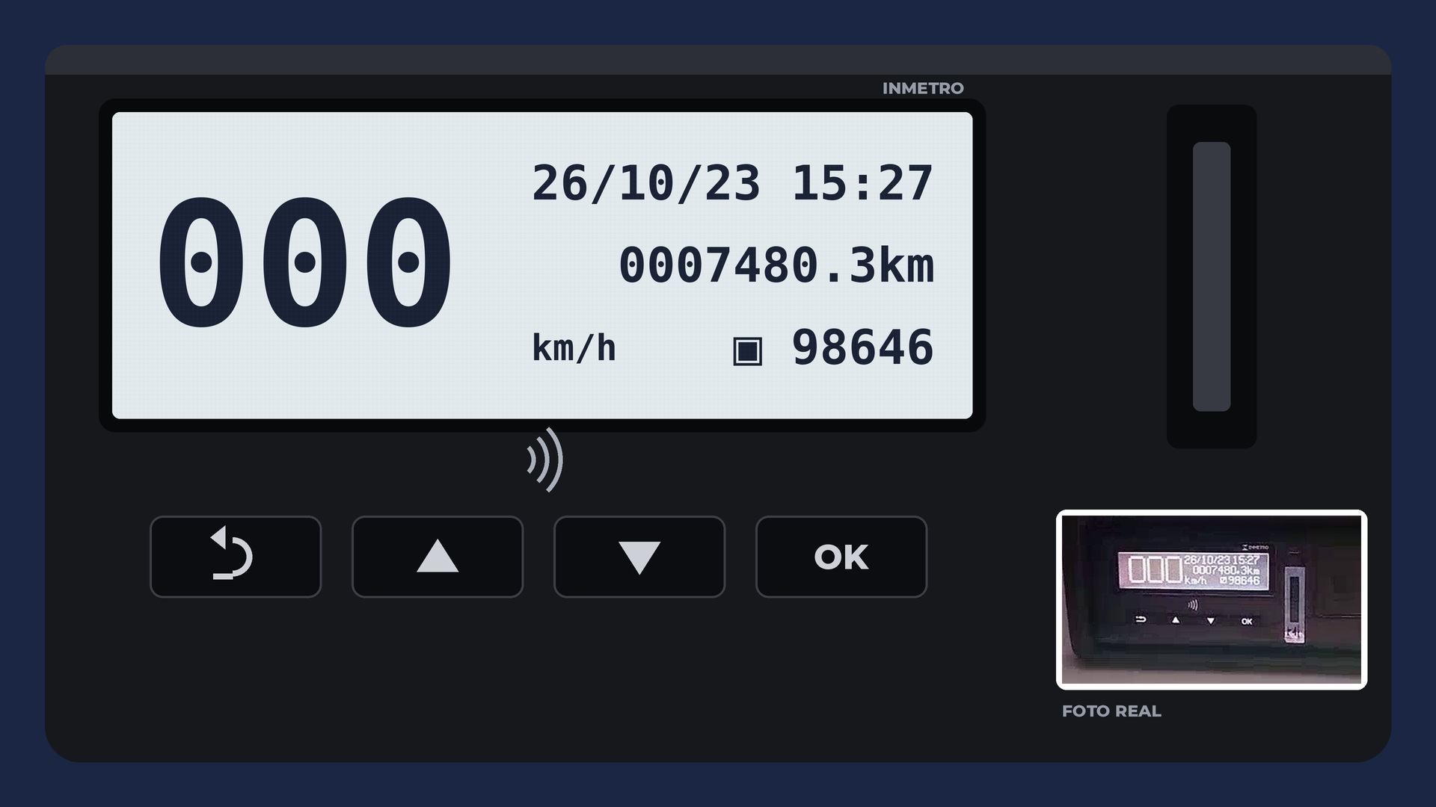
Conheça o painel
ANTES DE COMEÇAR
TELA INICIAL
000 km/h
Velocidade atual do veículo
Data e hora
Relógio do equipamento
Odômetro
Quilometragem total
Código
Motorista conectado no momento
VOLTAR
Volta à tela anterior
▲ ▼
Navegam pelos menus e alteram dígitos
OK
Confirma a opção ou avança
Notes:
Antes de começar, conheça o painel. Na tela inicial aparecem a velocidade do veículo, a data e a hora, o odômetro e, no canto direito, o código do motorista conectado. Abaixo da tela ficam quatro botões. O botão Voltar retorna à tela anterior. As setas para cima e para baixo navegam pelos menus e alteram os números. E o botão OK confirma a opção escolhida.

Slide 3
O que você vai aprender
VISÃO GERAL
1
2
3
Cadastrar
Conectar
Desconectar
Incluir um novo motorista na lista do tacógrafo, com código e CNH
Identificar o motorista antes de iniciar a viagem
Encerrar a identificação ao final da jornada
Notes:
O manual está dividido em três partes. Primeiro, como cadastrar um novo motorista na lista do tacógrafo, informando o código e a habilitação. Depois, como conectar o motorista antes de iniciar a viagem. E, por fim, como desconectar o motorista ao final da jornada.

Slide 4
Cadastrar um novo motorista
PARTE 1
Feito uma única vez para cada motorista
Notes:
Parte um: cadastrar um novo motorista. Esse procedimento é feito apenas uma vez para cada motorista que vai utilizar o veículo.

Slide 5
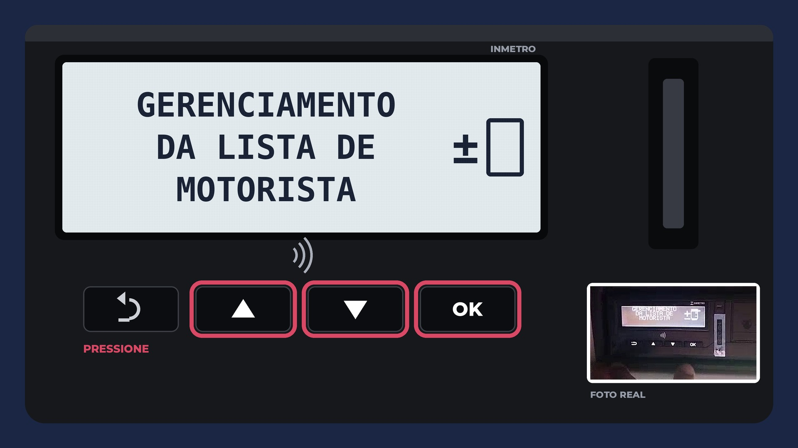
Acesse o gerenciamento da lista
CADASTRAR · PASSO 1
1
Com o veículo parado, na tela inicial, use ▲ ou ▼ até aparecer GERENCIAMENTO DA LISTA DE MOTORISTA
Pressione OK para entrar
▲
▼
OK
Notes:
Com o veículo parado, a partir da tela inicial, use as setas até aparecer a opção Gerenciamento da lista de motorista. Em seguida, pressione OK para entrar.

Slide 6
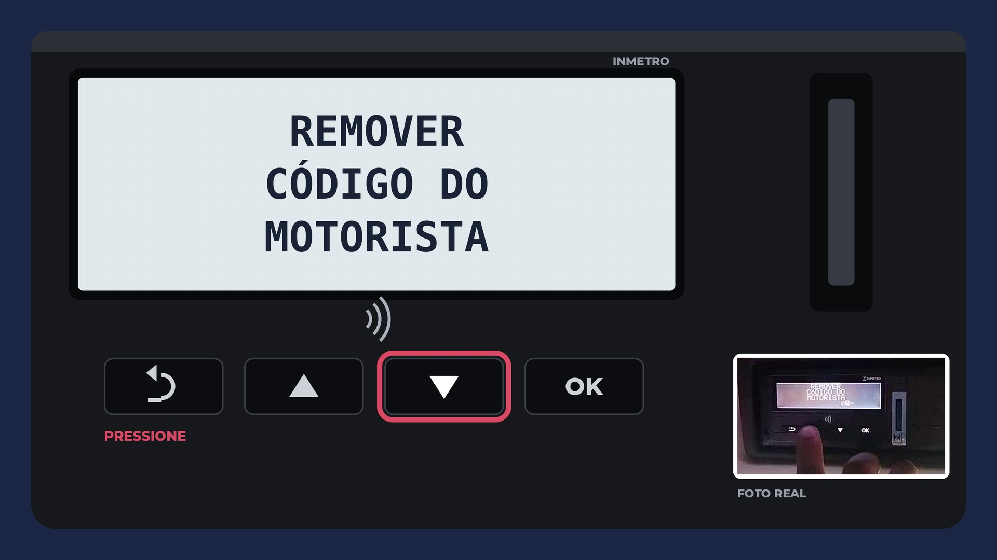
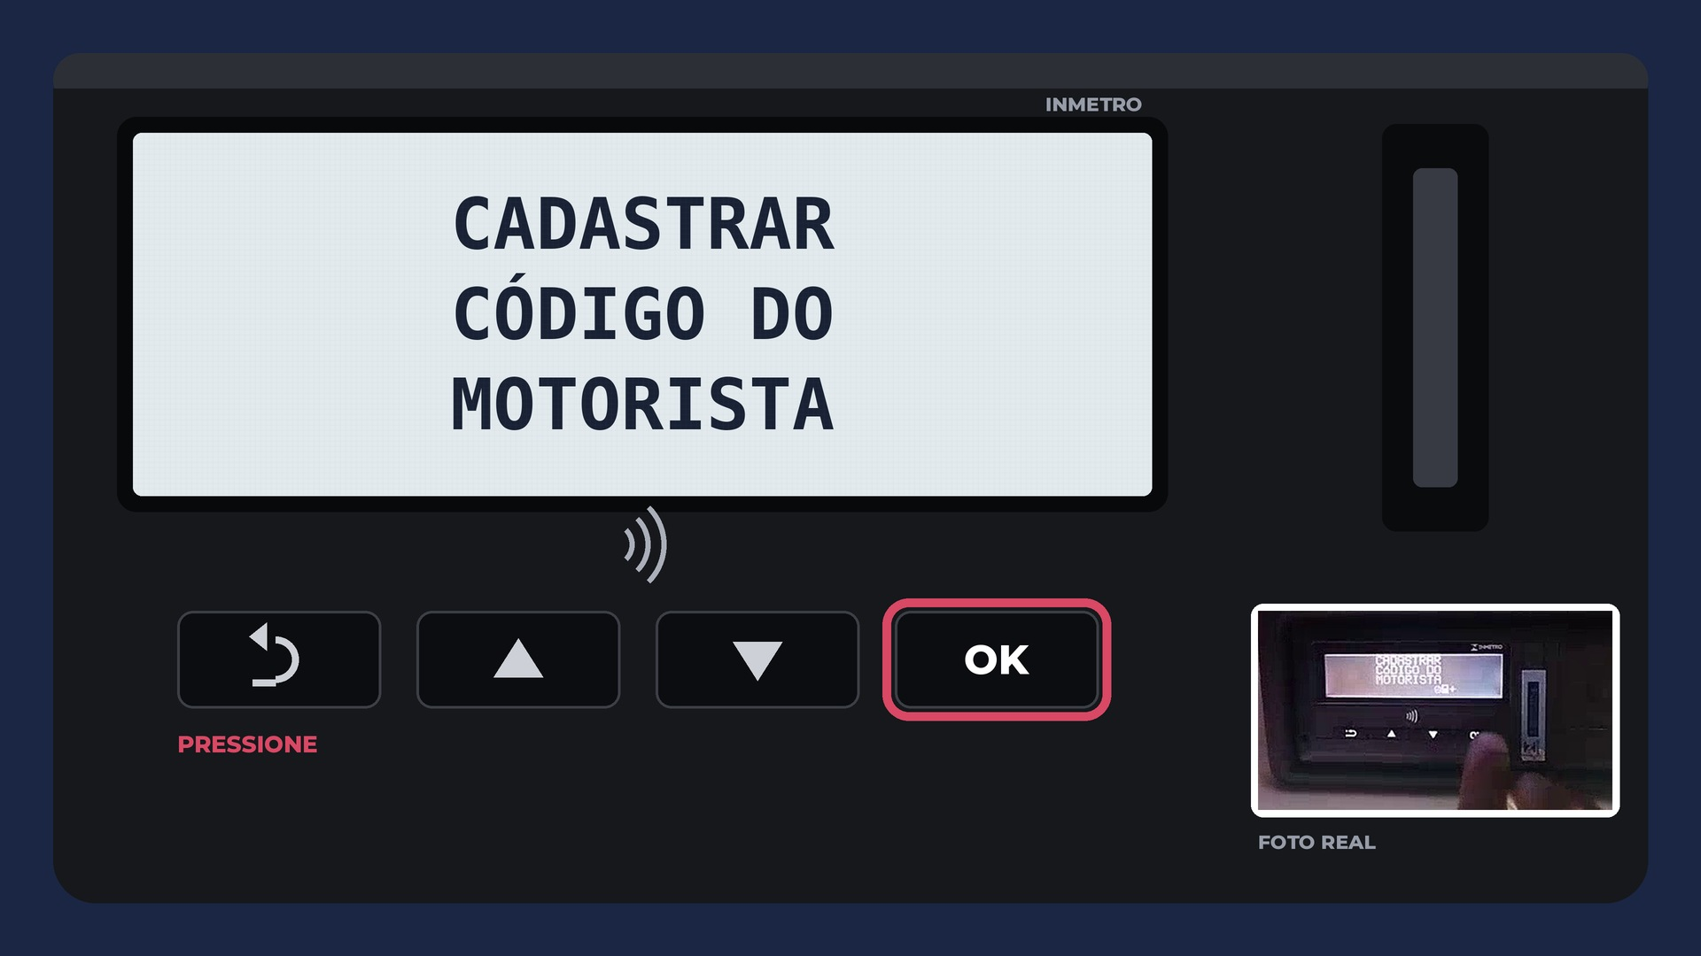
Escolha Cadastrar código do motorista
CADASTRAR · PASSO 2
Remover: exclui um motorista da lista
Cadastrar: inclui um novo motorista
2
Dentro do menu há duas opções: REMOVER e CADASTRAR
Use ▲ ou ▼ até CADASTRAR CÓDIGO DO MOTORISTA e pressione OK
▲
▼
OK
Notes:
Dentro desse menu existem duas opções: Remover código do motorista, que exclui alguém da lista, e Cadastrar código do motorista, que inclui um novo motorista. Use as setas até a opção Cadastrar e pressione OK.

Slide 7
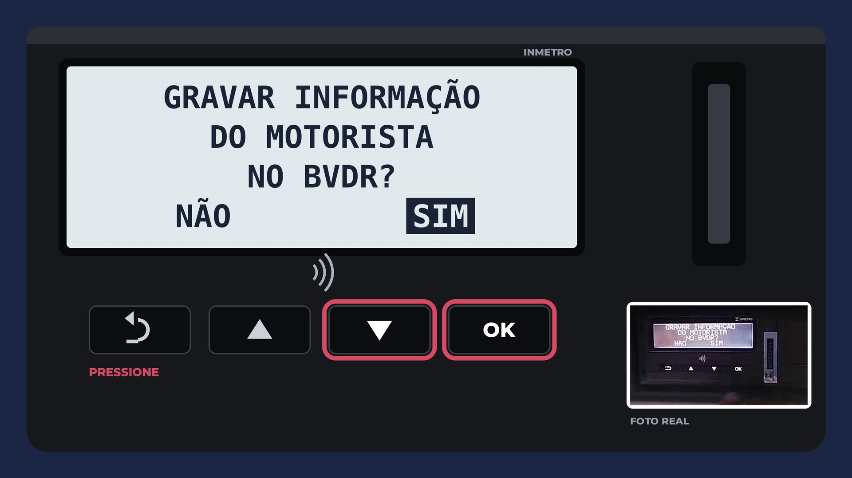
Grave a informação no BVDR
CADASTRAR · PASSO 3
3
O tacógrafo pergunta: GRAVAR INFORMAÇÃO DO MOTORISTA NO BVDR?
Selecione SIM com ▼ e pressione OK
▼
OK
Notes:
O tacógrafo vai perguntar se deseja gravar a informação do motorista no B V D R. Selecione a opção Sim, usando a seta para baixo, e confirme com OK.

Slide 8
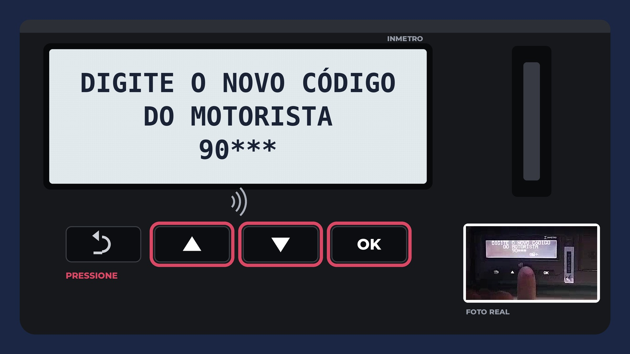
Digite o código do motorista
CADASTRAR · PASSO 4
4
O código são os 5 primeiros dígitos do CPF do motorista
Use ▲ ou ▼ para escolher cada número e OK para avançar
Exemplo: CPF que começa com 999.99 → código 99999
▲
▼
OK
Notes:
Agora, digite o código do motorista. Ele é formado pelos cinco primeiros dígitos do C P F do motorista. Use as setas para escolher o número de cada dígito e pressione OK para passar para o próximo, até completar os cinco dígitos. No exemplo, o C P F começa com nove nove nove nove nove, então o código é nove nove nove nove nove.

Slide 9
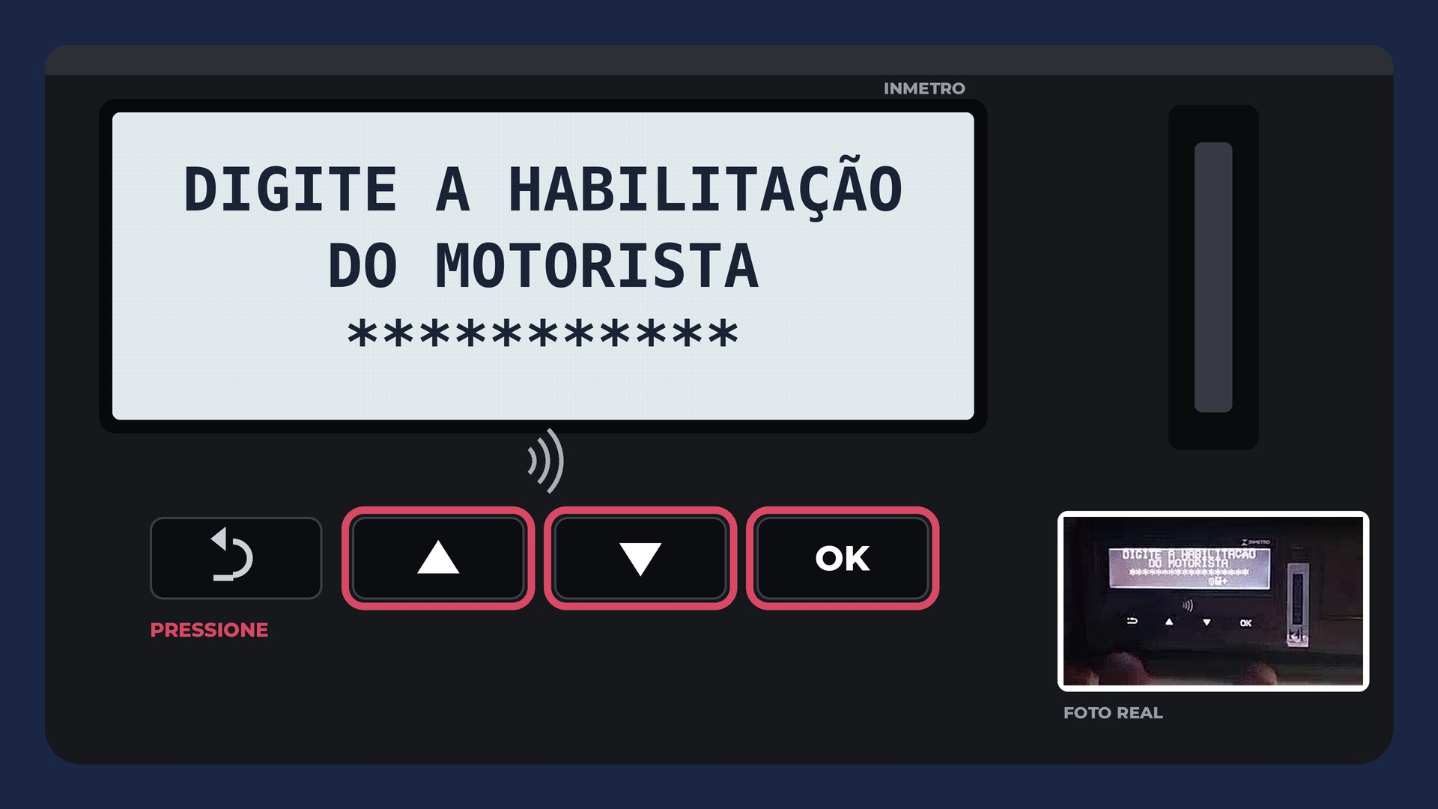
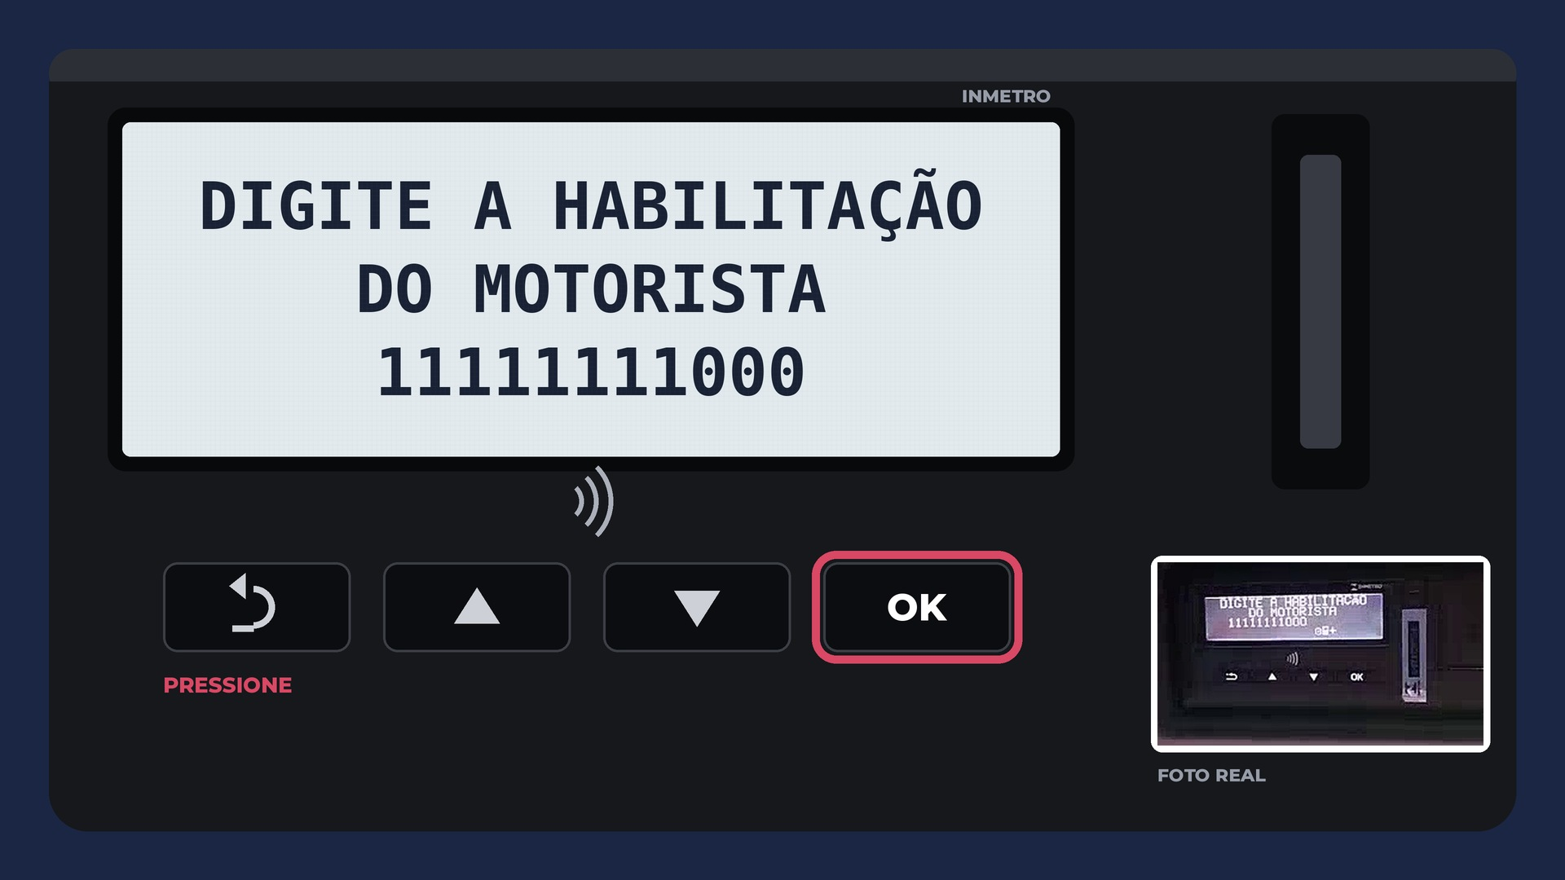
Digite o número da CNH
CADASTRAR · PASSO 5
Campo da CNH vazio
CNH preenchida
5
Na tela DIGITE A HABILITAÇÃO DO MOTORISTA, informe o número da CNH
Mesmo método: ▲ ▼ escolhem o número e OK avança o dígito
▲
▼
OK
Notes:
Na sequência, aparece a tela Digite a habilitação do motorista. Informe o número da C N H usando o mesmo método: as setas escolhem o número e o OK avança para o próximo dígito, até preencher o campo inteiro.

Slide 10
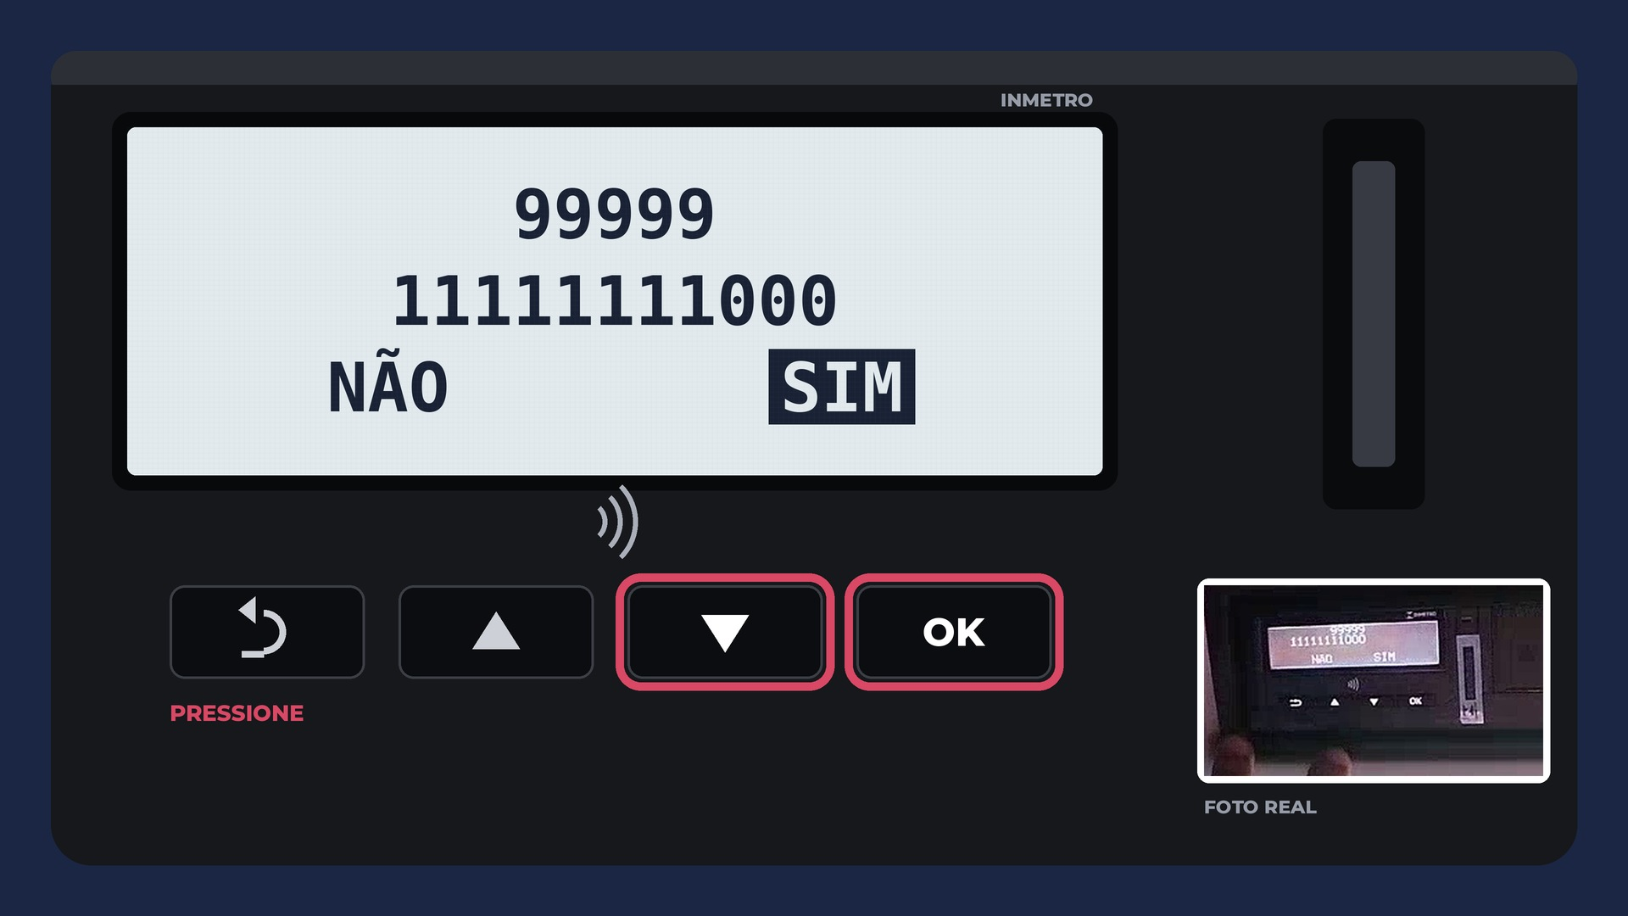
Confira e confirme os dados
CADASTRAR · PASSO 6
6
A tela mostra o código e a CNH digitados
Confira com atenção
Selecione SIM e pressione OK
▼
OK
Notes:
O tacógrafo mostra o código e o número da C N H digitados. Confira com atenção. Se estiver tudo certo, selecione Sim e pressione OK. Se houver algum erro, escolha Não e digite novamente.

Slide 11
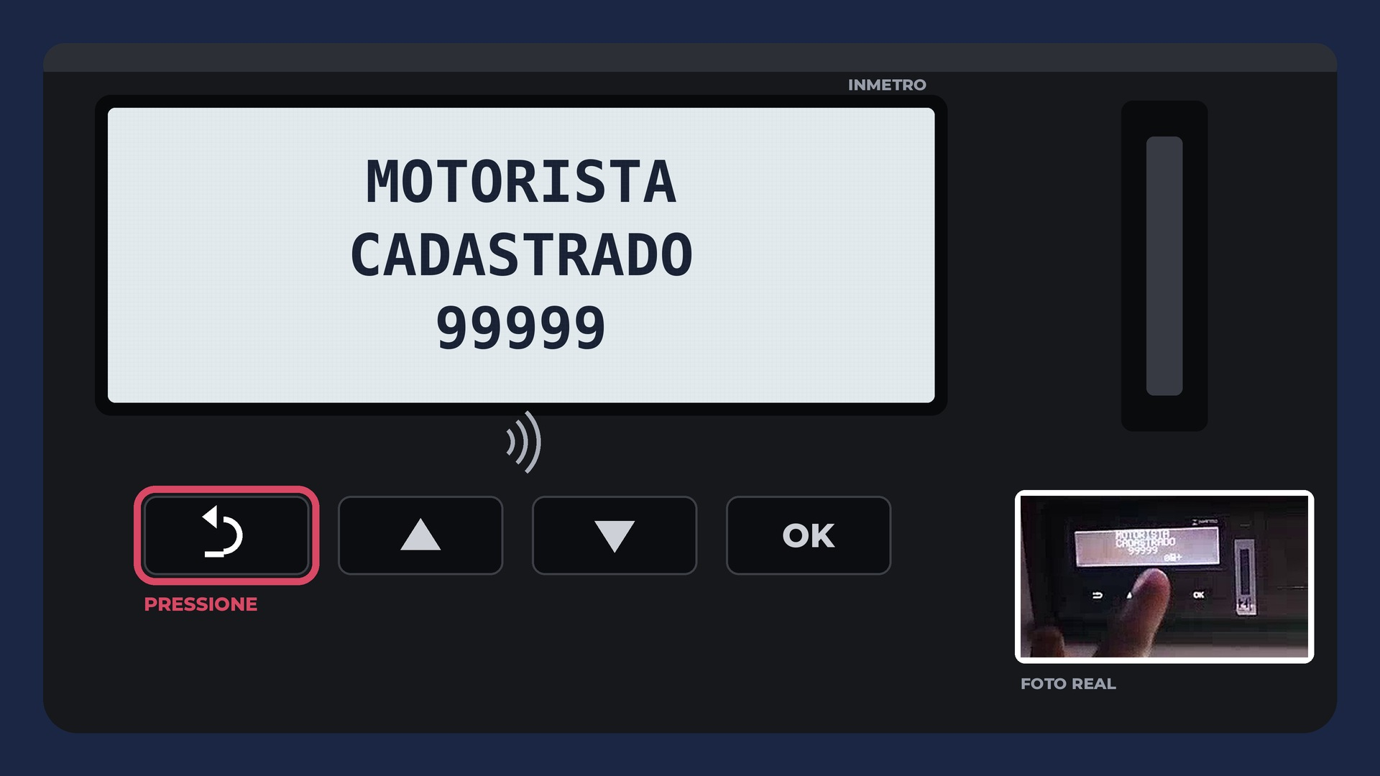
Motorista cadastrado
CADASTRAR · PASSO 7
✓
A mensagem MOTORISTA CADASTRADO confirma que o motorista já está na lista
Dica: Pressione VOLTAR até retornar à tela inicial
Notes:
Pronto! A mensagem Motorista cadastrado confirma que o novo motorista já faz parte da lista do tacógrafo. Pressione Voltar até retornar à tela inicial.

Slide 12
Conectar o motorista
PARTE 2
Antes de iniciar cada viagem
Notes:
Parte dois: conectar o motorista. Faça isso sempre antes de iniciar a viagem, para que o tacógrafo registre a jornada no nome correto.

Slide 13
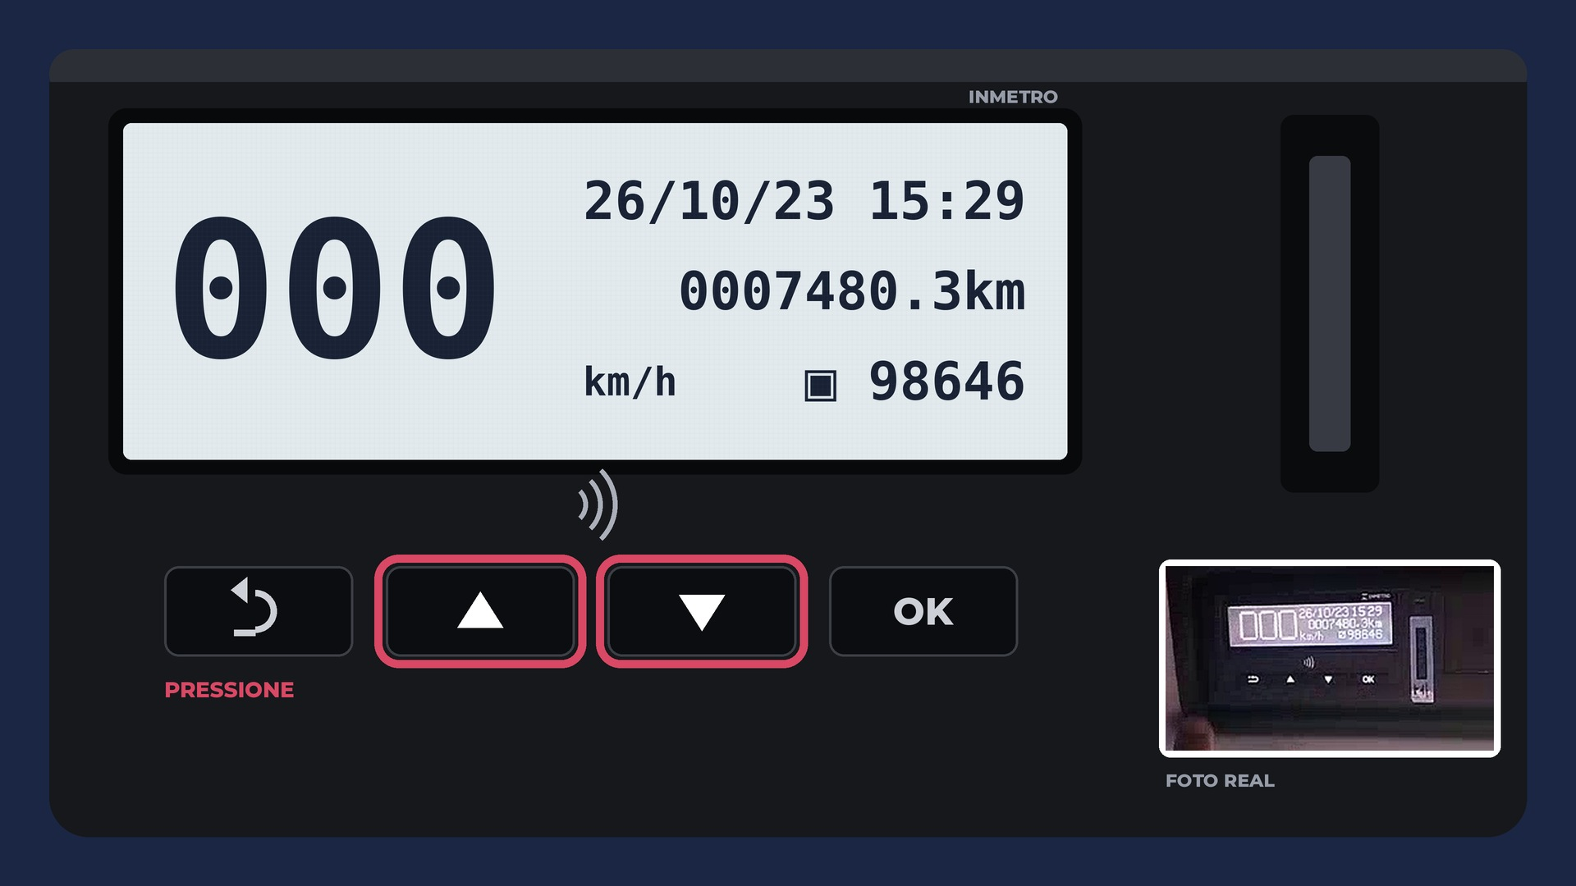
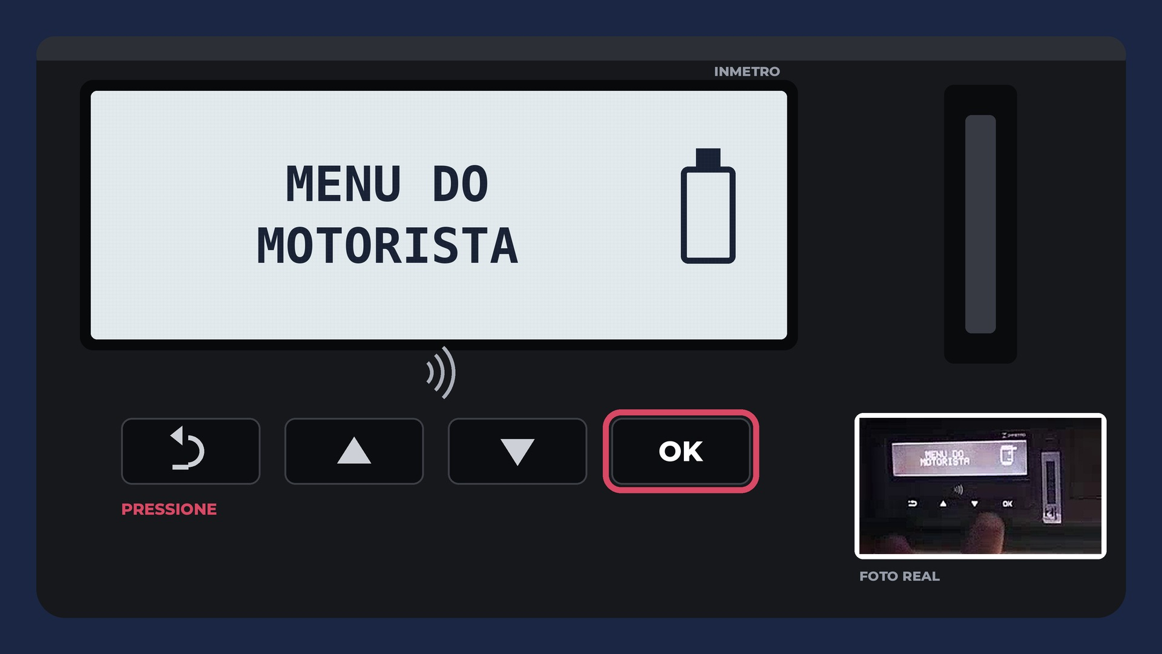
Abra o Menu do motorista
CONECTAR · PASSO 1
Tela inicial
MENU DO MOTORISTA
1
Na tela inicial, use ▲ ou ▼ até MENU DO MOTORISTA
Pressione OK
▲
▼
OK
Notes:
Na tela inicial, use as setas até encontrar a opção Menu do motorista e pressione OK.

Slide 14
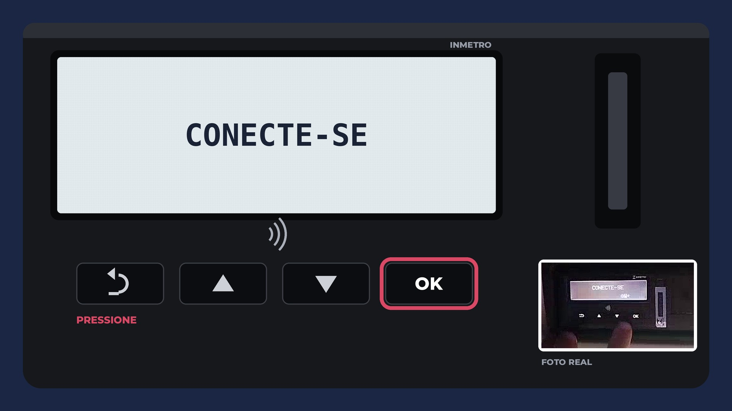
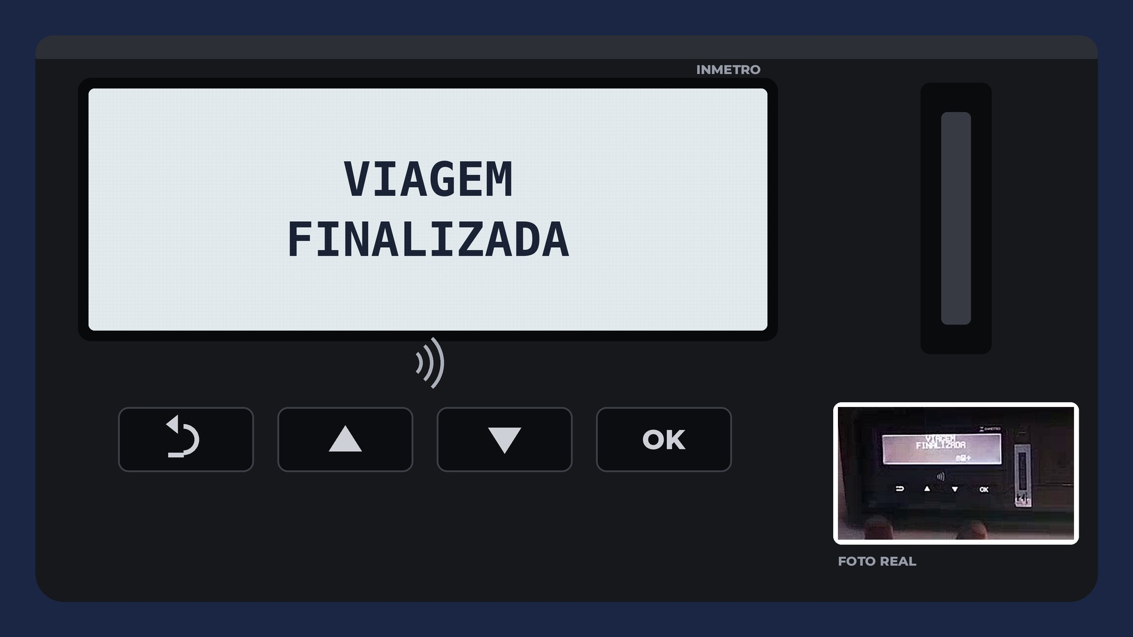
Selecione Conecte-se
CONECTAR · PASSO 2
CONECTE-SE: use esta opção
VIAGEM FINALIZADA: não é esta
2
Use ▲ ou ▼ até CONECTE-SE e pressione OK
Atenção: não confunda com VIAGEM FINALIZADA
▲
▼
OK
Notes:
Dentro do Menu do motorista, navegue até a opção Conecte-se e pressione OK. Atenção para não confundir com a opção Viagem finalizada, que aparece logo ao lado.

Slide 15
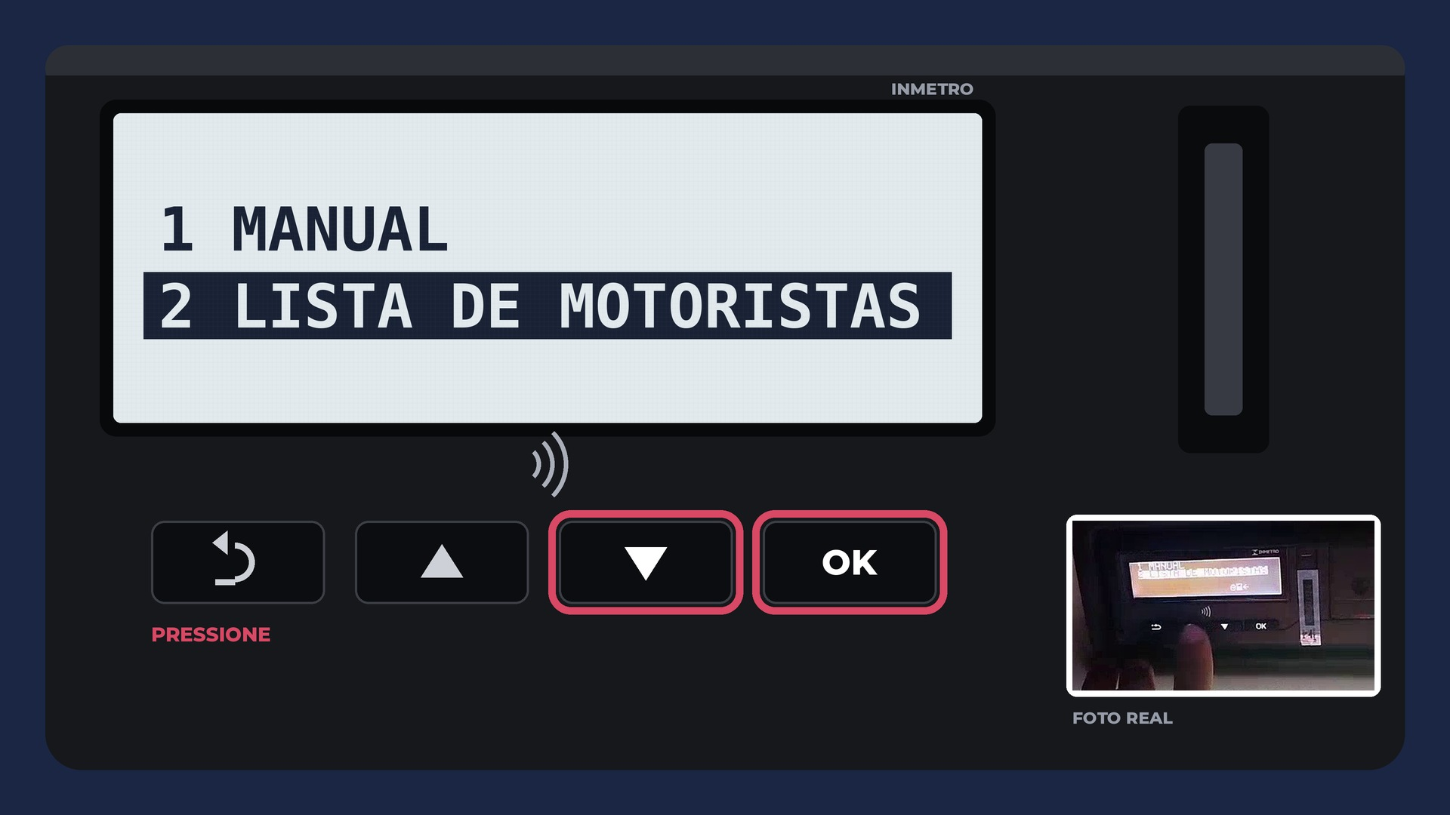
Escolha Lista de motoristas
CONECTAR · PASSO 3
3
O tacógrafo oferece: 1 MANUAL ou 2 LISTA DE MOTORISTAS
Selecione 2 LISTA DE MOTORISTAS e pressione OK
▼
OK
Notes:
O tacógrafo oferece duas formas de identificação: Manual ou Lista de motoristas. Selecione a opção dois, Lista de motoristas, e pressione OK.

Slide 16
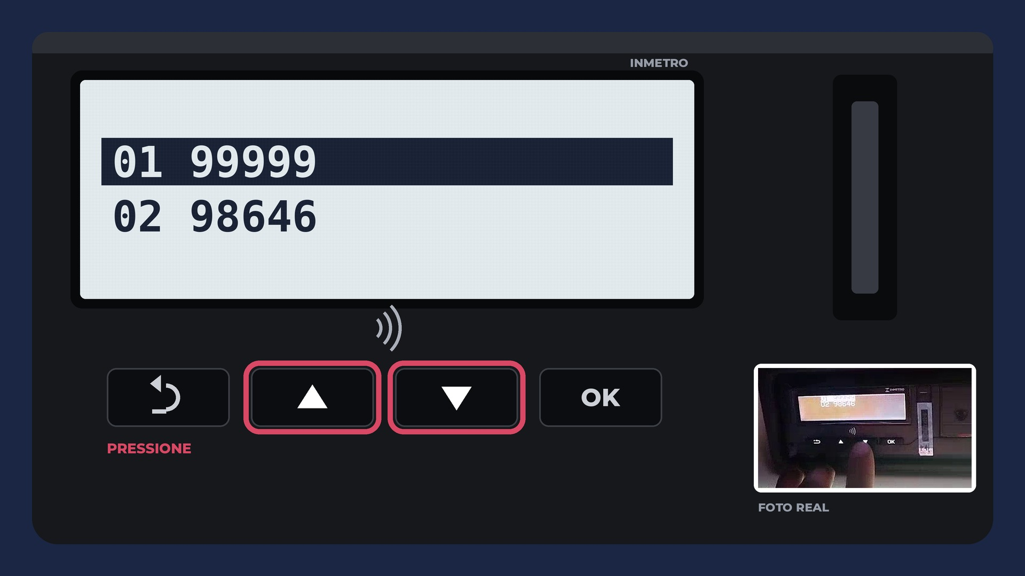
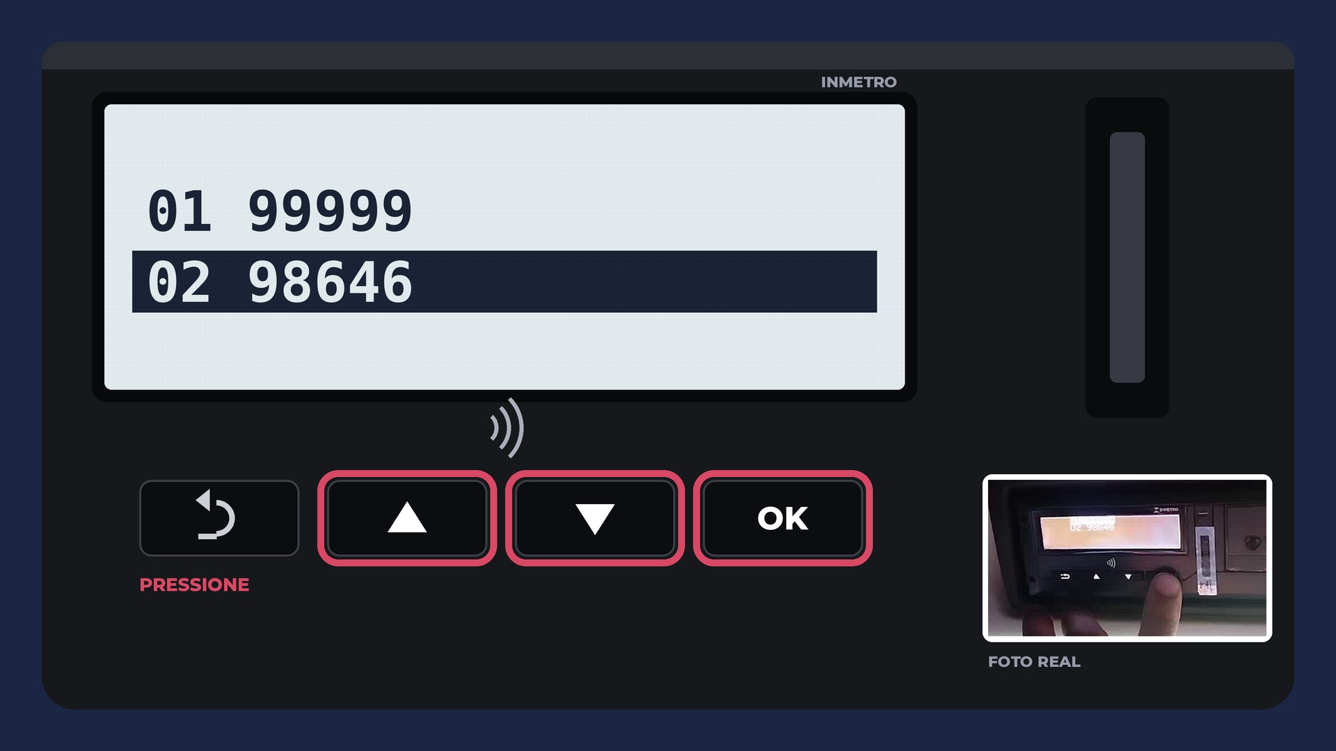
Selecione o seu código
CONECTAR · PASSO 4
Lista: 01, 02...
Destaque sobre o motorista
4
Aparecem os motoristas cadastrados (01, 02...)
Use ▲ ou ▼ até destacar o seu código e pressione OK
▲
▼
OK
Notes:
Aparece a lista com todos os motoristas cadastrados no veículo. Use as setas até destacar o seu código e pressione OK.

Slide 17
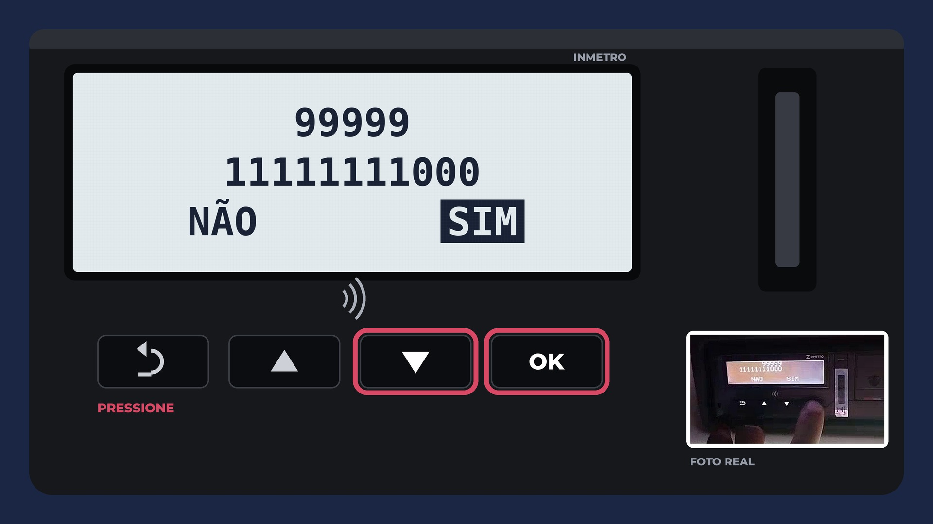
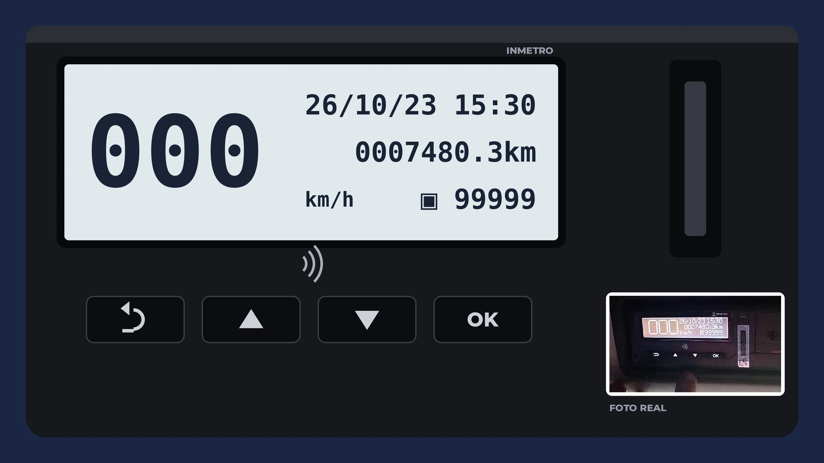
Confirme a conexão
CONECTAR · PASSO 5
Confirmação: selecione SIM
Código aparece na tela inicial
5
Confira o código e a CNH, selecione SIM e pressione OK
Na tela inicial, o seu código aparece no canto direito
▼
OK
Notes:
Confira o código e a C N H, selecione Sim e pressione OK. De volta à tela inicial, observe que o seu código agora aparece no canto direito. Isso indica que você está conectado e pronto para iniciar a viagem.

Slide 18
Desconectar o motorista
PARTE 3
Ao final da jornada
Notes:
Parte três: desconectar o motorista, ao final da jornada de trabalho.

Slide 19
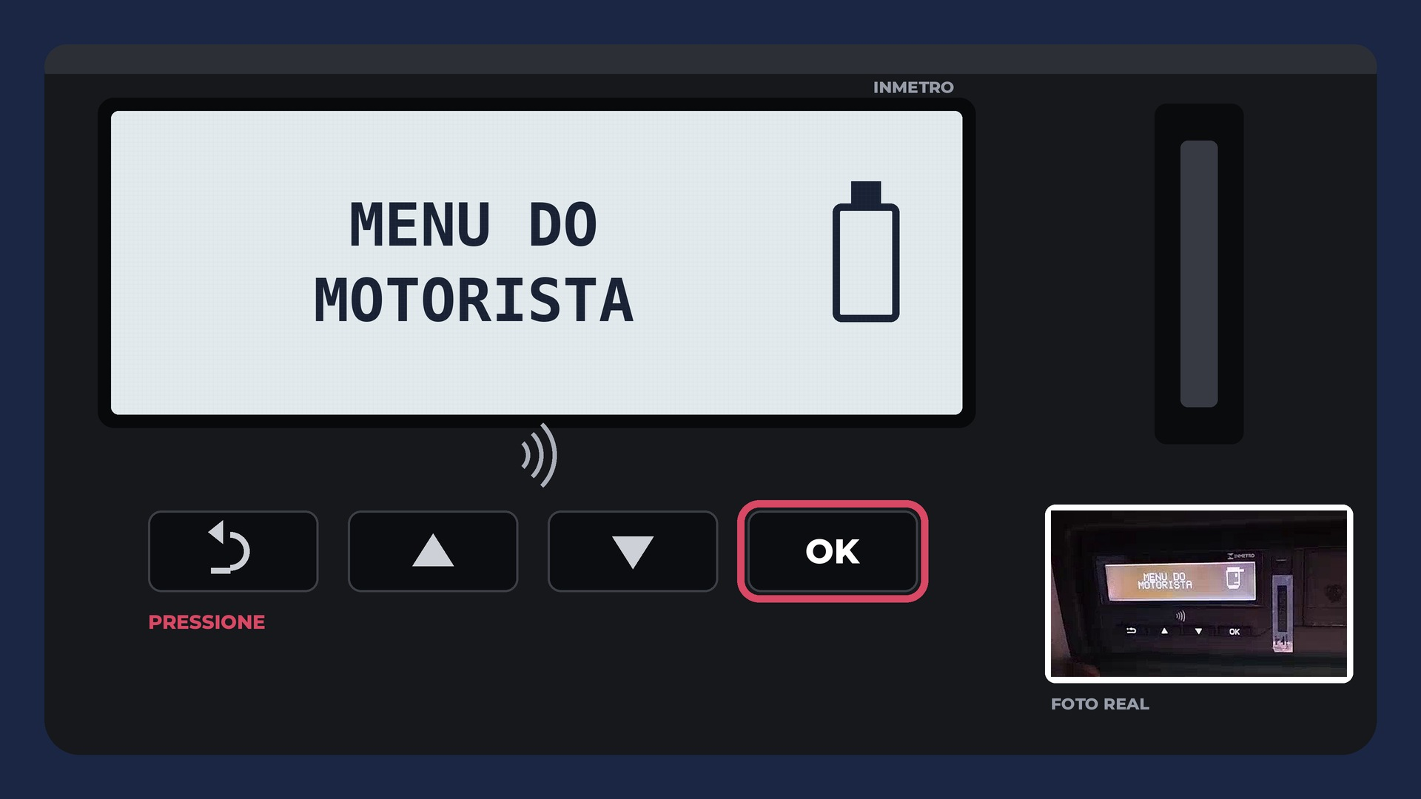
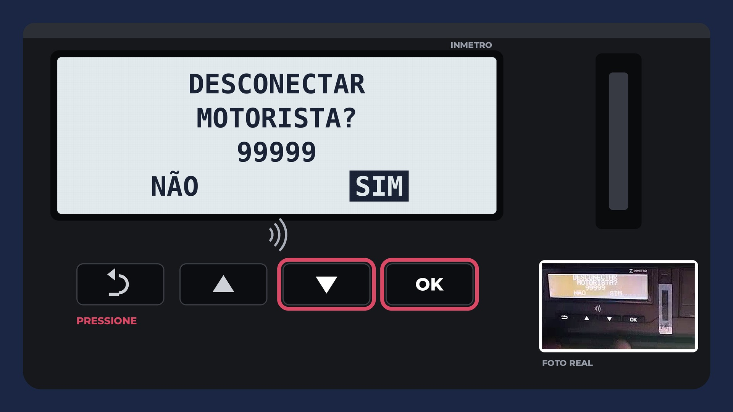
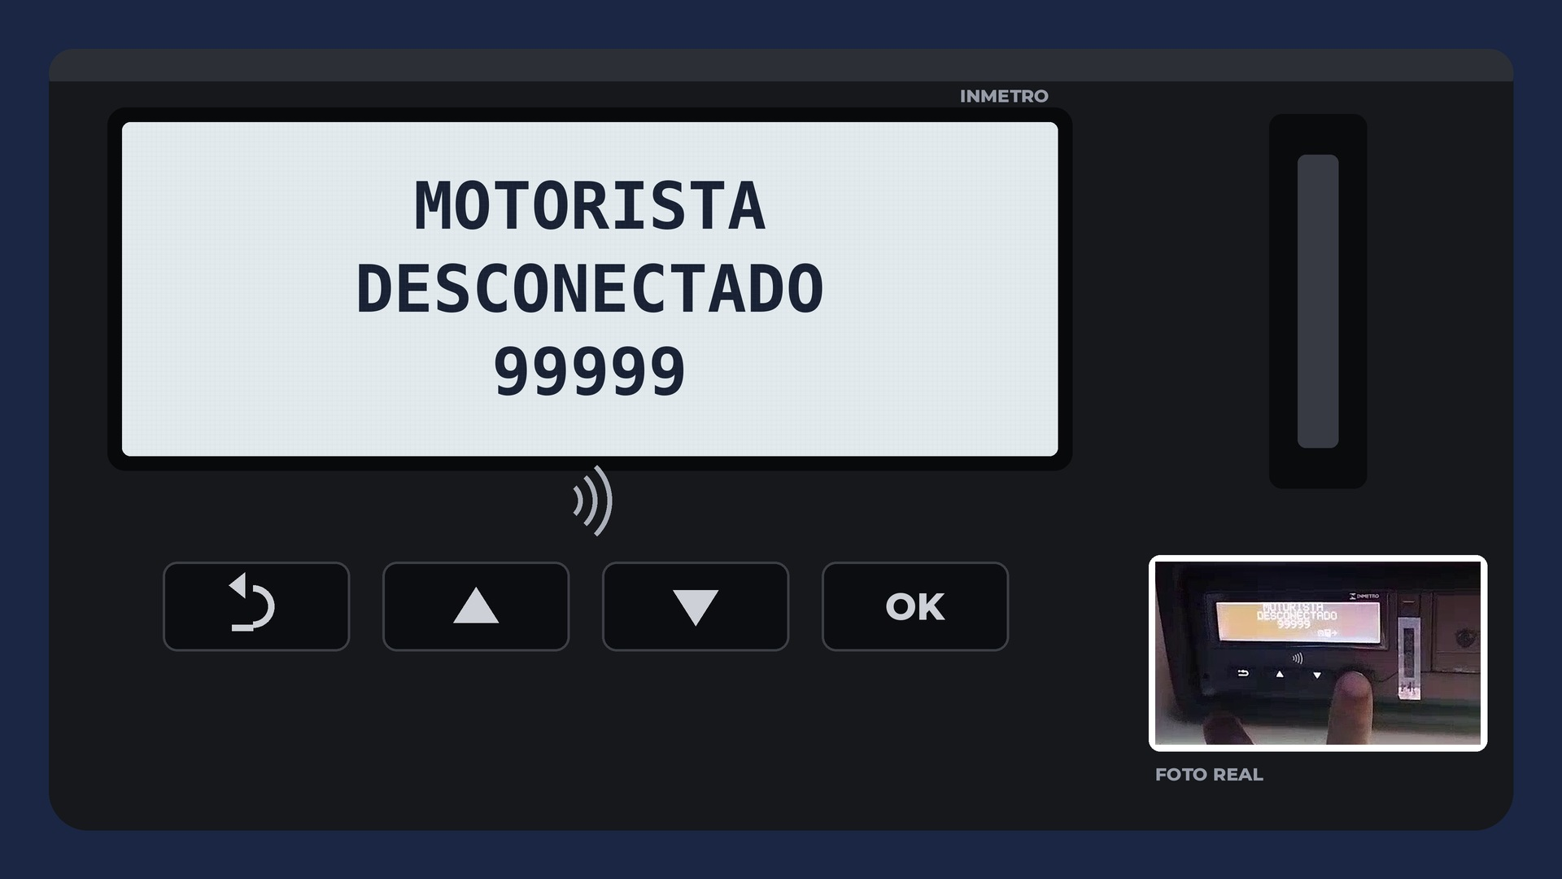
Desconecte em três toques
DESCONECTAR
1. Abra o MENU DO MOTORISTA e pressione OK
2. DESCONECTAR MOTORISTA? Selecione SIM e pressione OK
3. Aparece MOTORISTA DESCONECTADO
Pronto: a jornada foi encerrada e o tacógrafo não tem mais motorista conectado
Notes:
Na tela inicial, use as setas até o Menu do motorista e pressione OK. O tacógrafo pergunta: Desconectar motorista? Selecione Sim e pressione OK. A mensagem Motorista desconectado confirma que a sua jornada foi encerrada.

Slide 20
Resumo rápido
ENCERRAMENTO
1
Cadastrar
2
Conectar
3
Desconectar
Gerenciamento da lista
Cadastrar código
Código (CPF) + CNH
Confirmar SIM
Menu do motorista
Conecte-se
Lista de motoristas
Escolher código e SIM
Menu do motorista
Desconectar motorista?
Confirmar SIM
Lembre-se: Faça os procedimentos com o veículo parado • Sempre confira o código na tela inicial antes de sair
Notes:
Recapitulando: para cadastrar, acesse Gerenciamento da lista, escolha Cadastrar, informe o código e a C N H e confirme. Para conectar, vá ao Menu do motorista, escolha Conecte-se, depois Lista de motoristas, selecione o seu código e confirme. Para desconectar, vá ao Menu do motorista e confirme a desconexão. Lembre-se: faça tudo com o veículo parado e sempre confira o seu código na tela inicial antes de sair. Boa viagem!

